Slide 1


Tiếp cận nôn trớ ở trẻ em
Trình bày: Nhóm Tiêu Hóa

Slide 2
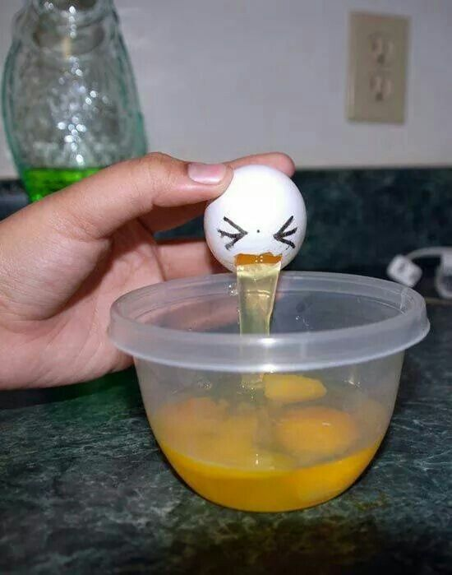

Slide 3
Mục tiêu
Phân biệt các thuật ngữ nôn, trớ,buồn nôn và các thuật ngữ liên quan khác.
Trình bày các cơ chế gây nôn
Trình bày các nguyên nhân gây nôn trớ ở trẻ em
Khai thác được bệnh sử,khám lâm sàng và chỉ định được các xét nghiệm chẩn đoán nôn trớ ở trẻ em
Quản lý nôn trớ ở trẻ em

Slide 4
Thuật ngữ
Nôn(vomiting) là sự tống xuất thức ăn chứa trong dạ dày,ruột qua miệng do sự co bóp dữ dội của các cơ thành bụng,cơ hoành và các cơ trơn của thành dạ dày,ruột và thường phối hợp với buồn nôn và nôn khan
Buồn nôn(nausea) là cảm giác khó chịu vùng bụng,thượng vị kèm theo các rối loạn thần kinh thực vật như giảm co bóp, tưới máu dạ dày,tăng tiết nước bọt, thay đổi nhịp tim,nhịp thở,vã mồ hôi, nhu động ruột đi từ phía ruột non về phía môn vị

Slide 5
Thuật ngữ
Trớ (regurgitation) là sự trào ngược thức ăn từ thực quản qua miệng,dễ dàng không gắng sức,do cơ thắt dưới thực quản dãn,thường xảy ra sau bữa ăn
Nôn khan(retching) là sự gắng sức mạnh không tự chủ(sự co bóp của cơ hoành,cơ thành bụng) làm tăng áp lực trong ổ bụng và giảm áp lực trong lồng ngực,cơ thắt thực quản dưới dãn ra cùng với co thắt các cơ dọc thực quản trên nhằm tống các chất trong dạ dày lên trên thực quản mà không có sự tống xuất các chất ra ngoài đường miệng

Slide 6
Phân loại nôn
Số lần nôn
Nôn cấp tính
20
Nôn mạn tính
Nôn chu kì
10
0
15
30
45
ngày

Slide 7
Phân loại nôn,buồn nôn
Acute Vomiting : Occurs ( < or = 1 Week ) , Usually associated with : obstruction , ischemic , toxic , metabolic , infectious , neurological and post-operative reasons .
Chronic : Occurring for more than 1 Month, Usually due to partial obstruction , motility disorder , neurological chronic condition , pregnancy or functional reasons .
Cyclic : Which has an onset of repetitive but interrupted cycles of high frequency vomiting , followed by an asymptomatic phase usually due to Viral Causes .

Slide 8
Cơ chế gây nôn
Cảm giác (đau,mùi,hình ảnh)
Trung tâm cao hơn ở não
Tâm lý,trí nhớ, sợ hãi
ty
Hóa trị
Gây mê
opioids
Vùng cảm thụ hóa học
(CTZ)
Trung tâm nôn
(thân não)
Phản xạ nôn
Hóa trị
Xạ trị
Phẫu thuật
Dạ dày
Ruột non
Vùng hầu họng

Slide 9
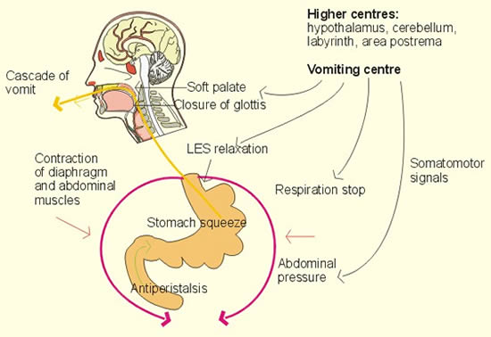
Act of vomiting
Cơ hoành hạ xuống, các cơ liên sường co lại,nắp thanh môn được đóng kín
Cơ thành bụng co thắt tống xuất các chất lên đáy vị và thực quản
Cơ thành bụng giãn ra và các chất trong thực quản quay lại đáy vị.
Các vòng lặp nôn khan lại lặp lại nhiều hơn
Cơ thành bụng co bóp kèm theo sự nâng lên của cơ hoành gây ta lực tống xuất các chất trong dạ dày ra khỏi miệng gây ra nôn thực sự
Notes:
Nôn cấp tính
Nôn mạn tính
Nôn chu kì
Buồn nôn mạn tính
Buồn nôn chức năng

Slide 10
Nguyên nhân nôn
Phân loại nguyên nhân nôn
Nội khoa và ngoại khoa
Tuổi
Tiêu hóa và ngoài tiêu hóa

Slide 11
Nguyên nhân ngoại khoa
Dị tật thực quản bẩm sinh: TQ hẹp, ngắn, giãn to
Hẹp phì đại môn vị
Lồng ruột cấp
Thoát vị bẹn nghẹt
Xoắn ruột, tắc ruột, bán tắc ruột
Tắc tá tràng, hẹp tá tràng do tụy nhẫn, màng ngăn
Nôn do các cấp cứu ngoại khoa: VRT, VFM, tắc ruột do giun, bã thức ăn
Thoát vị cơ hoành
Phình đại tràng bẩm sinh

Slide 12
Nguyên nhân nội khoa
Sai lầm ăn uống
Nhiễm khuẩn đường tiêu hóa: Rotavirus, tụ cầu
Luồng trào ngược dạ dày thực quản
Viêm loét dạ dày tá tràng
Không dung nạp thức ăn: dị ứng protein sữa bò,trứng, Celiac
Táo bón

Slide 13
Nguyên nhân nội khoa
Nôn trong các bệnh nhiễm khuẩn cấp tính
Nôn trong bệnh lý thần kinh: u não, CTSN, xuất huyết não – MN, viêm màng não
Nôn trong bệnh lý nội tiết chuyển hóa:
  Nôn chu kỳ
  Tăng aceton, amoniac, canxi máu
  Suy thận
  Rối loạn chuyển hóa acid amin, tyrosin, đường
  Hội chứng sinh dục thượng thận
Nôn do ngộ độc: vitamin A, chì, acid salicylic
Nôn do nguyên nhân tâm thần

Slide 14
Tiếp cận nôn tại phòng khám
1
Xác định nôn là cấp,mạn hay từng đợt tái diễn
2
Đánh giá hậu quả và biến chứng của nôn
3
4
Điều trị ngay trong các trường hợp cụ thể
Tìm nguyên nhân nôn ( ưu tiên loại trừ các nguyên nhân ngoại khoa và thần kinh )

Slide 15
Tip for approach vomiting in children
A detailed history and astute clinical acumen are necessary to narrow down the diagnostic possibilities.
The appropriate urgency depends on duration of illness, overall clinical status of the patient (especially hydration, circulatory, and neurologic status) and associated findings on the physical examination and history.

Slide 16
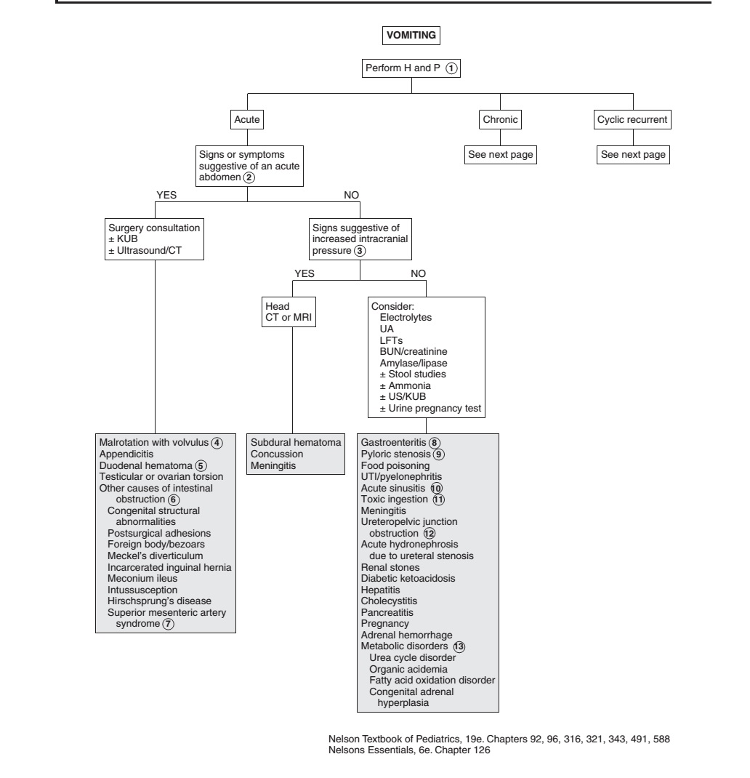

Slide 17
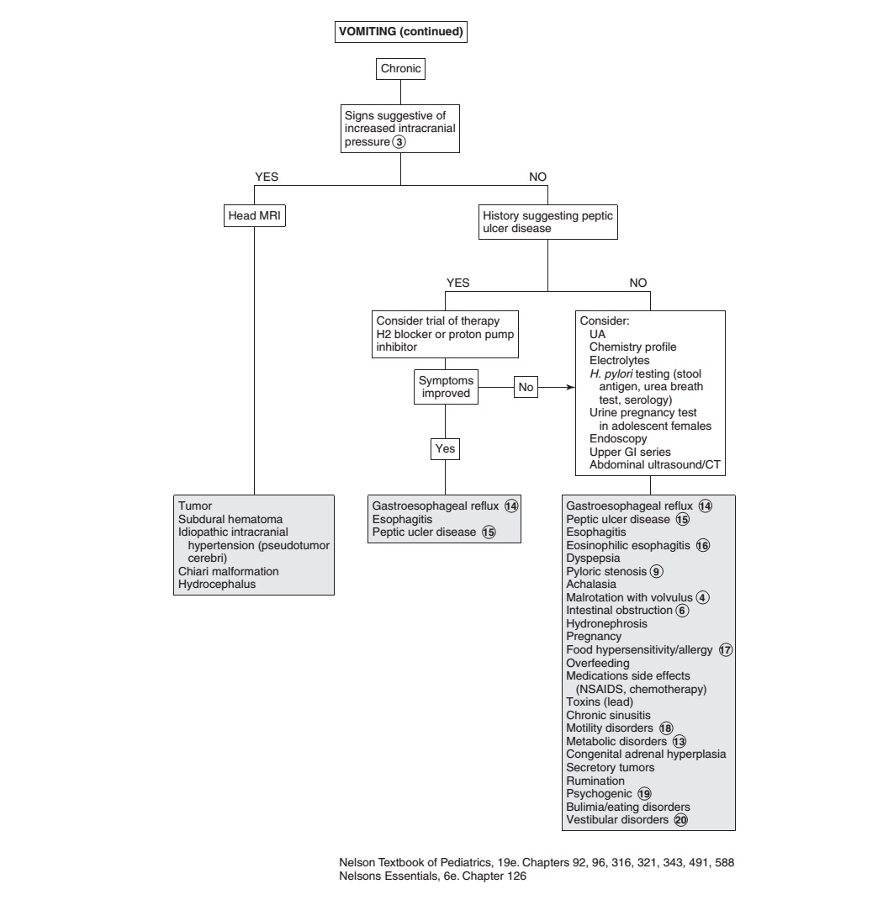

Slide 18
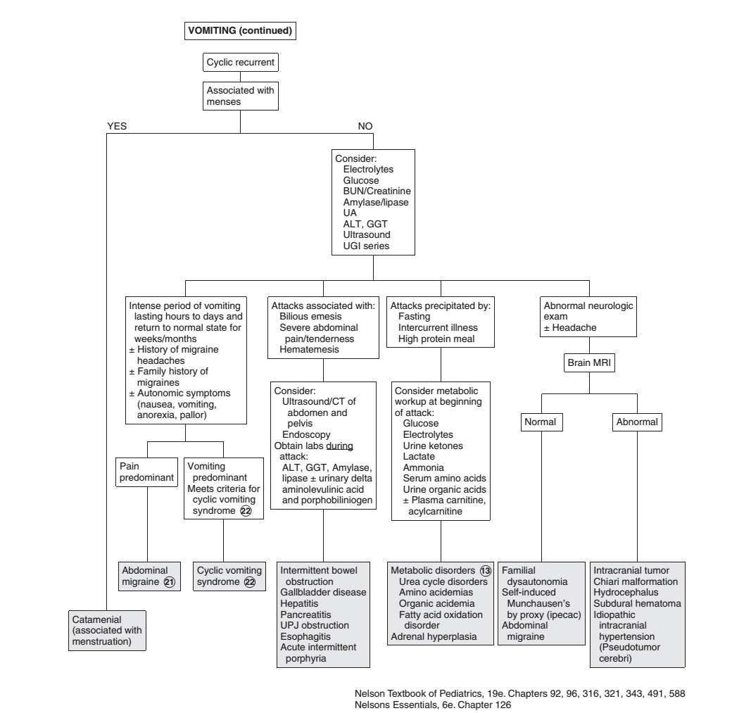

Slide 19
Các dấu hiệu cờ đỏ
Các triệu chứng không đặc hiệu | Các triệu chứng gợi ý tới nguyên nhân đường tiêu hóa | Các triệu chứng gợi ý tới nguyên nhân thần kinh và bệnh hệ thống
Nôn kéo dài >12h ở trẻ sơ sinh >24h ở trẻ > 2 tuổi >48h ở trẻ lớn Li bì Sụt cân nhiều | Nôn ra dịch mật Nôn vọt ở trẻ từ 3-6 tuần tuổi Nôn máu Đi ngoài phân máu Bụng chướng căng rõ và có dấu hiệu phúc mạc | Thóp phồng Đau đầu,nôn khi thay đổi tư thế hoặc khi thức dậy và hoặc không có buồn nôn Thay đổi tri giác,co giật,các dấu hiệu thần kinh khu trú Tiền sử có chấn thường đầu Hạ huyết áp không tương xứng với bệnh cảnh lâm sàng,và hoặc hạ natri máu và tăng kali máu
Notes:
Sau khi đã rõ lộ trình tiếp cận bệnh nhân nôn thì h là lúc các bạn cần lưu tâm trong đầu những dấu hiệu cờ đỏ của bệnh nhân nôn. Dấu hiệu cờ đỏ là như thế nào

Slide 20
Các dấu hiệu cảnh báo | Hướng chẩn đoán,chẩn đoán cần quan tâm
Các triệu chứng không đặc hiệu
Nôn kéo dài >12 h ở trẻ sơ sinh >24H ở trẻ em <2 tuổi >48 h ở trẻ lớn | Mất nước và rối loạn điện giải Tăng khả năng nghĩ tới các bệnh nền ở các cơ quan hoặc rối loạn chuyển hóa
Li bì | Tăng khả năng nghĩ tới các bệnh nền ở các cơ quan hoặc rối loạn chuyển hóa
Sụt cân đáng kể | Tăng khả năng nghĩ tới các bệnh nền ở các cơ quan hoặc rối loạn chuyển hóa

Slide 21
Các triệu chứng của tắc nghẽn đường tiêu hóa hoặc bệnh đường tiêu hóa
Nôn ra dịch mật | Tắc ruột non ,đặc biệt ở trẻ sơ sinh
Nôn vọt | Hẹp môn vị ở trẻ nhũ nhi nhỏ (3 - 6 tuần tuổi) Tắc ruột , hội chứng nôn chu kì
Nôn máu ( hematemesis) | Nôn máu mức độ nặng gợi ý tới nguyên nhân do giãn tĩnh mạch thực quản Nôn máu mức độ nhẹ hơn có thể do nôn tái diễn nhiều lần làm tổn thương thực quản ( vết rách Mallory-Weiss) hoặc tổn thương dạ dày ( bệnh lý sa dạ dày)
Đi ngoài phân máu ( hematochzia) | Lồng ruột ( đặc biệt là trẻ nhũ nhi và trẻ bắt đầu tập đi), viêm đại tràng nhiễm trùng hoặc IBD.
Bụng chứng căng rõ và có dấu hiệu phúc mạc | Tắc ruột hoặc 1 bệnh lý nào đó trong ổ bụng ( vd viêm ruột thừa, tắc nghẽn đường tiêu hóa)

Slide 22
Các dấu hiệu và triệu chứng gợi ý tới bệnh thần kinh hoặc bệnh hệ thống
Thóp phồng | Não úng thủy hoặc viêm màng não
Đau đầu, nôn khi ngủ dậy hoặc thay đổi tư thế, không có buồn nôn. | Tăng áp lực nội sọ ( vd khối nội sọ , não úng thủy,hoặc giả u não)
Thay đổi tri giác,tinh thần, co giật, hoặc các dấu hiệu thần kinh cục bộ | Ngộ độc thức ăn ,toan xeton đái tháo đường, khối chèn ép hệ thần kinh trung ương, hoặc rối loạn chuyển hóa bẩm sinh
Tiền sử hoặc thăm khám lâm sàng có dấu hiệu của chấn thương | Tổn thương nội sọ hoặc trong ổ bụng ( vd máu tụ tá tràng)
Hạ huyết áp không tương xứng với mức độ bệnh và /hoặc hạ natri máu ,tăng kali máu. | Cơn suy vỏ thượng thận

Slide 23
Khai thác tiền sử
Tiền sử sản khoa( nôn trong giai đoạn sơ sinh)
Tiền sử tiếp xúc với người bị bệnh( nôn, đi ngoài,sốt)
Tiền sử sử dụng thuốc và uống nhầm thuốc
Tiền sử phát triển ,dị tật bẩm sinh và các khuyến khuyết thần kinh

Slide 24
Hỏi bệnh
Thời gian xuất hiện nôn
Tính chất nôn
    Nôn máu, nôn dịch mật
    Liên quan đến bữa ăn
    Mức độ nôn
Các triệu chứng liên quan
    sốt
    đi ngoài
    đau bụng
    đau đầu

Slide 25
Các triệu chứng | Hướng chẩn đoán,chẩn đoán cần quan tâm
Bệnh sử
Sốt và đi ngoài khởi phát đột ngột, cấp tính | Viêm dạ dày ruột do virus ( nếu các triệu chứng là điển hình) Nhiễm trùng ( nhiễm khuẩn huyết, viêm ruột non / đại tràng nhiễm trùng,viêm ruột thừa, IBD) Viêm ruột non đại tràng liên quan đến bệnh hirschsprung
Nôn vào sáng sớm | Mang thai ( trẻ nữ ở tuổi vị thanh thiếu niên) , tăng áp lực nội sọ, hoặc nôn chu kì.
Nôn không có buồn nôn | Tăng áp lực nội sọ
Nôn nhiều lần, số lượng nhiều | Trào ngược dạ dày thực quản Hội hội chứng nhai lại
Nhiễm trùng mạn tính hoặc tái phát nhiều lần | Suy giảm miễn dịch Dò khí quản- thực quản ( ở trẻ hay viêm phổi tái phát)
Nôn từng đợt định kì | Hội chứng nôn chu kì Rối loạn chuyển hóa bẩm sinh đau đầu migraine ( thường có nôn và buồn nôn đi kèm đau đầu và tiền sử gia đình bị migrane) Bệnh rối loạn chuyển hóa porphyrin, carcinoid, u tủy thượng thận (pheochromocytoma), rối loạn thần kinh thực vật có yếu tố gia đình (familial dysautonomia)

Slide 26
Nôn liên quan tới thức ăn
Nôn bắt đầu vài phút hoặc vài giờ sau khi ăn , thường có triệu chứng hô hấp và niêm mạc. | Dị ứng thức ăn ( vd phản ứng quá mẫn),ngộ độc thức ăn
Nôn bán cấp, hoặc mạn tính kèm theo đi ngoài | Bệnh lý đường ruột do protein thực phẩm
Gây ra bởi lactoluse | Bệnh Galactosemia
Nôn khi bắt đầu sử dụng fructose hoặc sucrose | Bất dung nạp fructose di truyền
Chất nôn là thức ăn chưa được tiêu hóa | Co thắt tâm vị (Achalasia)
Ợ nóng | Viêm thực quản ( peptic or eosinophilic )

Slide 27
Khám bệnh
Khám bụng
    Dấu hiệu gợi ý tắc ruột
    Điểm đau khu trú
    Gan to ,lách to, vàng da
Khám thần kinh
    Thay đổi ý thức,co giật hoặc các dấu thần kinh khu trú
    Thóp phồng
    Thất điều,chóng mặt,rung giật nhãn cầu

Slide 28
Khám bệnh
Khám toàn thân
    Dấu hiệu mất nước
    Dấu hiệu nhiễm khuẩn
    Tình trạng dinh dưỡng
Các triệu chứng khác
    Cơ quan sinh dục bất thường
    Cơ thể có mùi khác thường
    Yếu tố tâm lý ăn uống ở bệnh nhân

Slide 29
Khám thực thể
Bụng chướng căng rõ, nhìn thấy quai ruột nổi, nôn ra dịch mật,mất âm ruột, hoặc âm ruột tăng ( borborygmi) hoặc chất nôn hôi thối ( như mùi phân) | Tắc ruột
Nắn có điểm đau cục bộ | 1/4 dưới bên phải ổ bụng: Viêm ruột thừa hoặc bệnh Crohn 1/4 trên bên phải ổ bụng: Viêm tụy hoặc bệnh của túi mật Góc sườn sống: Viêm bể thận Thượng vị : Viêm tụy, loét đường tiêu hóa/viêm dạ dày
Vàng da, gan to, lách to | Viêm gan, nhiễm virus ( vd EBV) , rối loạn chuyển hoá
Thất điều, chóng mặt, rung giật nhãn cầu | Viêm thần kinh tiền đình hoặc thất điều tiểu não
Phù gai thị | Tăng áp lực nội sọ
Cơ quan sinh dục ngoài không rõ ràng | Tăng sinh thượng thận bẩm sinh kèm theo nôn do cơn suy vỏ thượng thận
Cơ thể có mùi bất thường | Rối loạn chuyển hóa bẩm sinh
Phì đại tuyến nước bọt mang tai | Bulimia( chứng ăn-ói)

Slide 30
Các hậu quả của nôn
Hội chứng hít
Hội chứng Mallory Weiss
Hội chứng Boerhaave
Giảm thể tích tuần hoàn
Rối loạn điện giải
Kiềm chuyển hóa có hạ clo máu

Slide 31
Các xét nghiệm
Tổng phân tích tế bào máu
Điện giải đồ
Glucose máu
Chức năng gan thận
Amylase,lipase
Nước tiểu thường quy (nếu bệnh nhân có sốt,triệu chứng
nhiễm trùng tiết niêu,đi ngoài thì nên cấy phân, nước tiểu)

Slide 32
Chẩn đoán hình ảnh
Chụp bụng không chuẩn bị và có chuẩn bị
Siêu âm
Nội soi tiêu hóa
CT

Slide 33
Giá trị các xét nghiệm thường làm ở bệnh nhân nôn trớ
Tên xét nghiệm | Giá trị
Tổng phân tích tế bào máu ngoại vi | Thiếu máu và thiếu sắt có thể gặp trong đến tắc ruột,IBD,viêm dạ dày, loét dạ dày tá tràng.
 | Tăng bạch cầu gặp trong các bệnh nhiễm khuẩn và sepsis
Điện giải,BUN/creatinine | Rối loạn điện giải thường gặp trong bệnh hẹp môn vị, suy thượng thận, và bệnh chuyển hóa
 | Tăng BUN/creatinine thường gặp trong bệnh thận
Chức năng gan | Tăng AST,ALT,bil toàn phần,và GGT thường gặp trong bệnh lý gan mật.
Amylase, lipase | Tăng trong viêm tụy
NH3 máu, các chất giáng hóa trong nước tiểu | Nếu có nghi ngờ rối loạn chuyển hóa bẩm sinh NH3 tăng trong rối loạn chu trình ure, và bệnh toan do acid hữu cơ .Các chất giáng hóa không phải glucose trong nước tiểu thường gặp trong bệnh galactosemia hoặc bất dung nạp fructose di truyền.
Xquang bụng | Nếu nghi ngờ tắc ruột
Chụp series phim đường tiêu hóa trên(thực quản-dạ dày-tá tràng) | Nếu có nghi ngờ dị dạng cấu trúc giải phẫu đường tiêu hóa trên (vd trẻ sơ sinh nôn ra dịch mật)
CT sọ não | Nếu có nghi ngờ tăng áp lực nội sọ ( để loại trừ khối nội sọ)
Siêu âm ổ bụng | Nếu có nghi ngờ hẹp môn vị hoặc lồng ruột đồng thời cũng hữu ích trong đánh giá gan, túi mật, thận, và tụy
Chụp đồng vị phóng xạ đánh giá độ rỗng dạ dày (Radionucleotide gastric emptying study) | Nếu có nghi ngờ liệt dạ dày
Nội soi | Nếu nghi ngờ viêm loét dạ dày tá tràng, viêm thực quản tăng bạch cầu ái toan,IBD, hoặc các nguyên nhân gây viêm ruột khác.

Slide 34
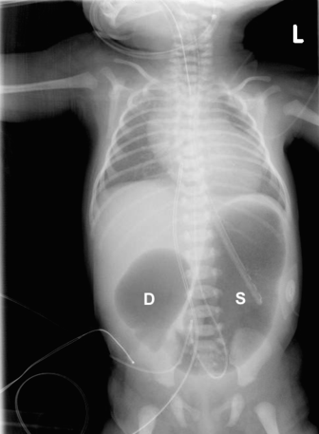
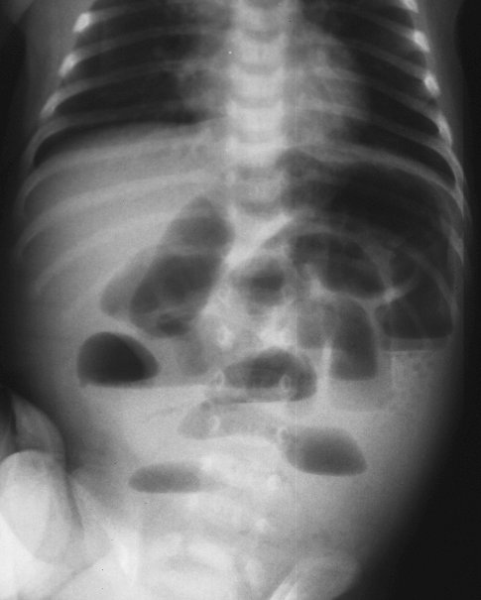
Chẩn đoán hình ảnh
Dấu hiệu bóng đôi
Tắc ruột

Slide 35
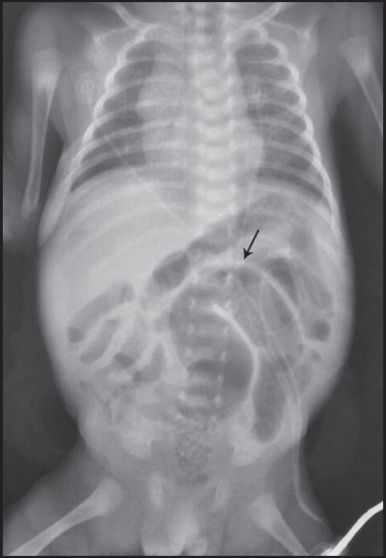
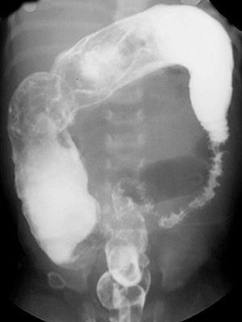
Xoắn đại tràng sigmoid
Bệnh Hirschsprung

Slide 36
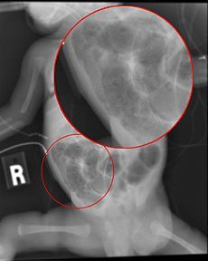
Viêm ruột hoại tử

Slide 37
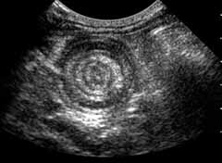
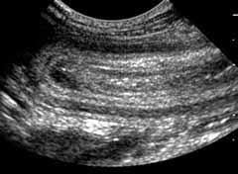
Dấu hiệu bia bắn
Dấu hiệu bánh sandwich

Slide 38
Chẩn đoán phân biệt
Sơ sinh và trẻ nhũ nhi nhỏ
  Trào ngược dạ dày thực quản
  Hẹp môn vị
  Suy thượng thận bẩm sinh
  Tắc ruột nôn
  Dị ứng đạm sữa bò
  Rối loạn chuyển hóa bẩm sinh

Slide 39
Chẩn đoán phân biệt
Trẻ nhũ nhi lớn và trẻ nhỏ
  Viêm dạ dày ruột
  Lồng ruột
  Liệt dạ dày
  Tăng áp lực nội sọ
  Nôn chu kì
  Phản ứng dị ứng
  Cơn suy vỏ thượng thận

Slide 40
Chẩn đoán phân biệt
Trẻ vị thành niên
  Khó tiêu cơ năng
  Buồn nôn và nôn cơ năng
  Viêm ruột thừa
  Bệnh viêm ruột
  Mang thai
  Nôn tâm lý
  Hội chứng nhai lại

Slide 41
Điều trị
Điều trị theo nguyên nhân
Xử trí kịp thời và ngăn chặn các biến chứng của nôn
Điều trị triệu chứng bằng thuốc giảm nôn một cách hợp lý
Các can thiệp về nhận thức và hành vi đối với nôn tâm thần,khó tiêu chức năng,chứng cuồng ăn,hội chứng nhai lại

Slide 42
Sử dụng thuốc chống nôn
Nôn kéo dài gây rối loạn điện giải và không ăn được do nôn
Không sử dụng cho nôn không rõ nguyên nhân
Cân nhắc giữa lợi ích và nguy cơ khi sd thuốc chống nôn
Không sử dụng cho nôn do nguyên nhân bất thường giải phẫu hệ tiêu hóa hoặc sau phẫu thuật ổ bụng

Slide 43
Các thuốc chống nôn
Nhóm thuốc | Cơ chế tác dụng | Chỉ định | Tác dụng phụ
Kháng histamin | Tác dụng chống nôn rất nhẹ
Diphenhydramine | Tác dụng đối kháng Ach và đối kháng thụ thể H1 | Say tàu xe | Buồn ngủ, tác dụng phụ của kháng Ach
Hydroxyzine
Dimenhydrinate
Meclizine
Phenothiazines | Tác dụng chống nôn nhẹ đến trung bình
Promethazine | Đối kháng thụ thể D2 tai CTZ và đối kháng thụ thể H1 | Nôn do hóa trị | Tác dụng phụ do kháng Ach , phản ứng ngoại tháp
Prochlorperazine | Đối kháng D2 tại CTZ
Chlorpromazine

Slide 44
Các thuốc chống nôn
Nhóm thế benzamides | Tác dụng chống nôn trung bình
Metoclopramide | Đối kháng thụ thể D2 tai CTZ và đối kháng thụ thể 5-HT4 tại ruột | GERD,liệt dạ dày, nôn do hóa trị | Kích thích và phản ứng ngoại tháp
Trimethobenzamide | Đối kháng D2 tại CTZ
Cisapride | Đối kháng 5-HT4 và giải phóng Ach tại ruột | GERD, liệt dạ dày | Tiêu chảy,đau bụng, đau đầu, điện tâm đồ có sóng QT kéo dài
Dẫn xuất của benximidazole | Tác dụng chống nôn trung bình
Domperidone | Đối kháng D2 tại ruột | Liệt dạ dày , nôn do hóa trị | Đau đầu
Đối kháng thụ thể 5-HT3 | Tác dụng chống nôn mạnh
Ondansetron | Đối kháng thụ thể 5-HT3 tại CTZ và giảm xung động thần kinh phế vị hướng tâm từ ruột | Nôn do hóa trị và nôn sau phẫu thuật, nôn chu kì | Đau đầu
Granisetron
Tropisetron

Slide 45
CÁC THUỐC CHỐNG NÔN
Tachykinin receptor antagonists | Tác dụng chống nôn mạnh
Aprepitant | Đối kháng NK1 trong tiến trình nôn | Nôn do hóa trị , tác dụng vào pha chậm | Mệt mỏi, choáng váng, tiêu chảy
Kháng cholinergics | Tác dụng chống nôn rất nhẹ đến nhẹ
Scopolamine | Ức chế hệ tiền đình. Kháng ACh | Say tàu xe | Buồn ngủ, tác dụng phụ của kháng ACh
Butyrophenones | Tác dụng chống nôn trung bình
Droperidol | Đối kháng D2 tại tại CTZ; phản ứng lo âu và an thần | Nôn do hóa trị và nôn sau phẫu thuật | Tụt huyết áp, buồn ngủ, tác dụng ngoại tháp

Slide 46
Các phương thức điều trị thay thế
Thảo dược gồm hỗn hợp gừng
Thôi miên
Điều trị tâm lý, hành vi ăn uống

Slide 47
Case lâm sàng
Bé trai 7 tháng tuổi xuất hiện nôn 1 tuần nay,nôn ra dịch thức ăn không có dịch mật. Nôn vọt, ăn uống tốt nhưng vẫn sụt 300gram/1 tuần. Trẻ không đi ngoài phân lỏng. Gần đây có đi du lịch tây ban nha, gia đình không ai bị nôn. Chị gái bị nhiễm trùng tiết niệu và trào ngược bàng quang niệu đạo.
Khám thấy trẻ tỉnh,không sốt, mất nước nhẹ,mạch 170,huyết áp 82/43,refill 2s,gan lách không to,không có điểm đau khu trú, không khối trong ổ bụng, các cơ quan khác chưa phát hiện bất thường

Slide 48
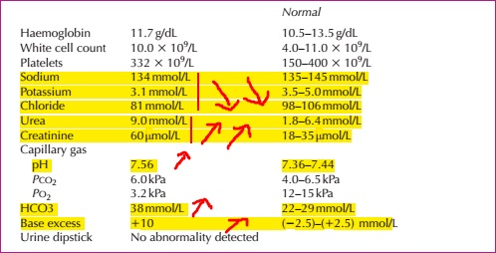
Các xét nghiệm đã làm

Slide 49
Câu hỏi
Chẩn đoán có khả năng nhất ở bệnh nhân này là gì ?
Các chẩn đoán phân biệt ??
Cần làm thêm những gì để có chẩn đoán xác định??
Điều trị ở bệnh nhân này ntn ?

Slide 50
Tiếp cận bệnh nhân
Tuổi
Các dấu hiệu cờ đỏ
Đánh giá các biến chứng của nôn
Khảo sát tiền sử bệnh sử,khám lâm sàng
Xét nghiệm
Chẩn đoán là :

Slide 51
Chẩn đoán có khả năng
Tuổi
Các dấu hiệu
cờ đỏ
Biến chứng nôn
Lâm sàng+xét nghiêm
Mất nước nhẹ
Rối loạn điện giải
Nôn không có dịch mật
Không đi ngoài phân lỏng
Nhiễm kiềm,hạ clo máu,hạ kali
Không khối u cục ổ bụng
Ure vs cre tăng nhẹ
Nước tiểu bình thường
Trẻ nam 7 tháng tuổi
Nôn kéo dài
Sụt cân 300gram
Nôn vọt

Slide 52
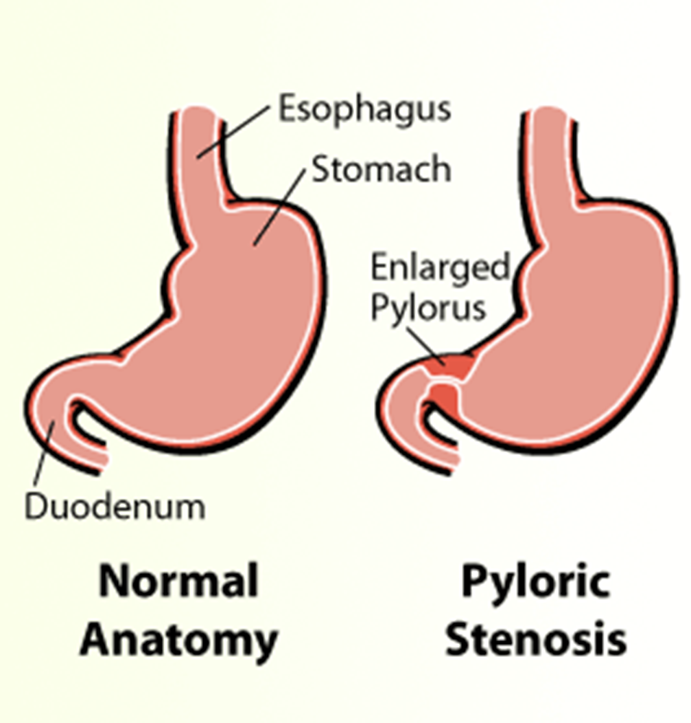
Chẩn đoán
Nôn có mất nước nghi do hẹp phì đại môn vị

Slide 53
Chẩn đoán phân biệt
Trào ngược dạ dày thực quản
Viêm dạ dày
Nhiễm trùng đường tiết niệu

Slide 54
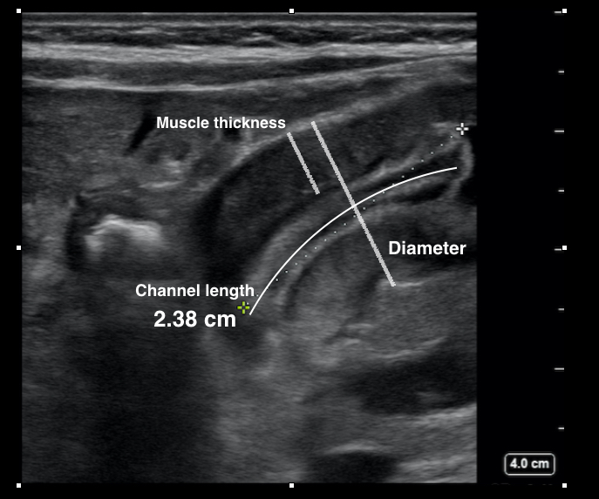
Xét nghiệm làm thêm
Test cho ăn
Siêu âm ổ bụng

Slide 55
Xử trí
Điều trị mất nước và thăng bằng lại acid base,điện giải
Cụ thể
  NaCl 0.9% tính theo cân nặng
  Dextrose 5% theo cân nặng
  Pha thêm ống kali
  Dừng ăn, đặt ống thông dạ dày
  Phẫu thuật Ramstedt pyloromyotomy

